Slide 1

Thứ sáu ngày 10 tháng 12 năm 2021
Địa lý
ĐỒNG BẰNG BẮC BỘ

Slide 2
ĐỒNG BẰNG BẮC BỘ
Địa lý
Hoạt động 1: Vị trí địa lý của đồng bằng Bắc Bộ
Hoạt động 2: Đồng bằng lớn ở miền Bắc
Hoạt động 3: Sông ngòi và hệ thống đê ngăn lũ

Slide 3
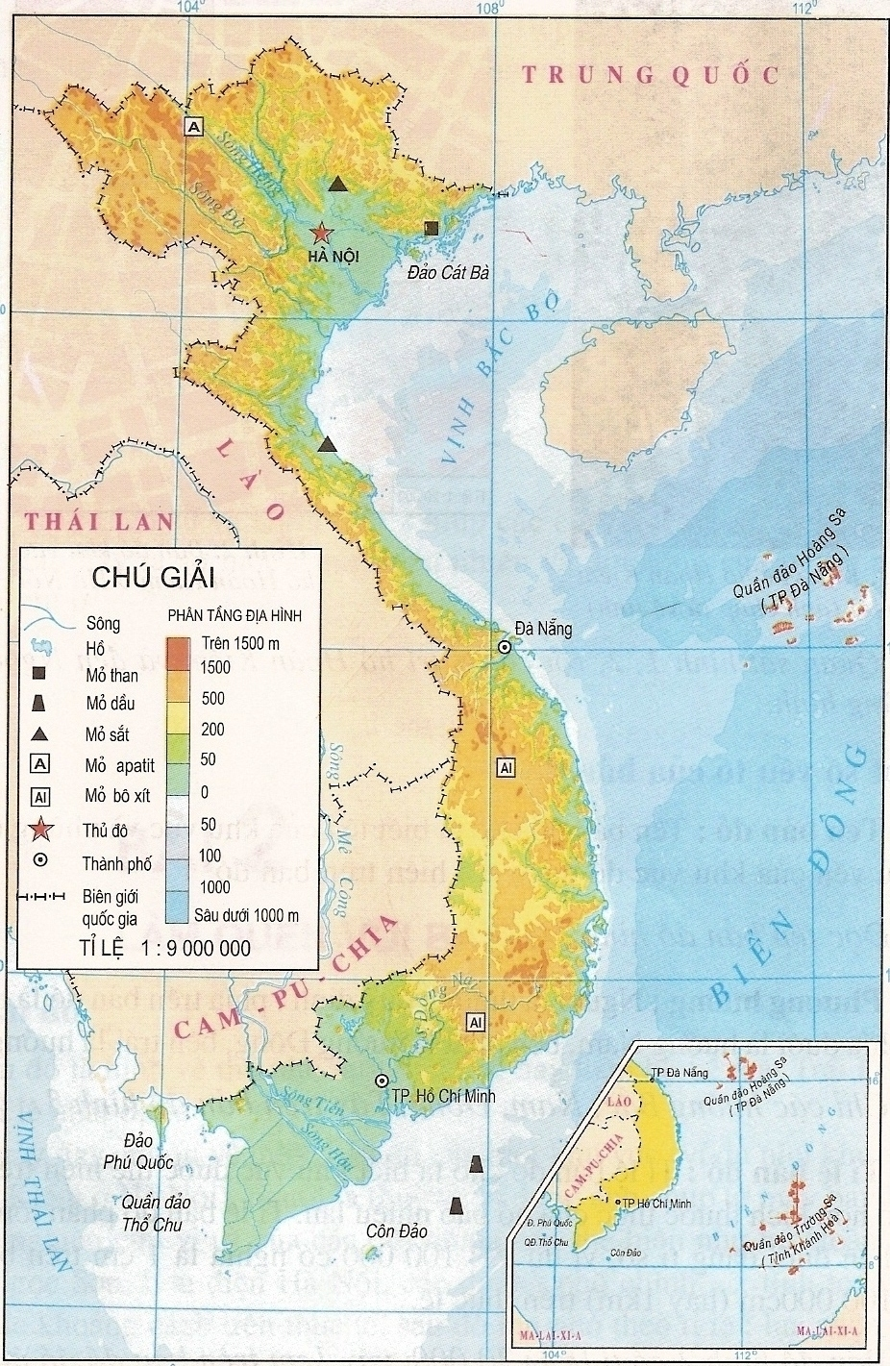
Bắc
Hãy cho biết đồng bằng Bắc Bộ nằm ở phía nào của nước ta?
Tây
Đông
Đồng bằng Bắc Bộ nằm ở phía Bắc của nước ta.
Nam

Slide 4
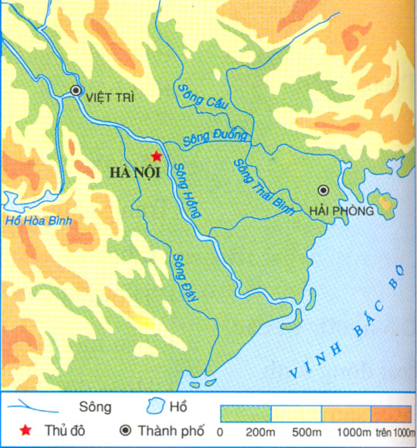
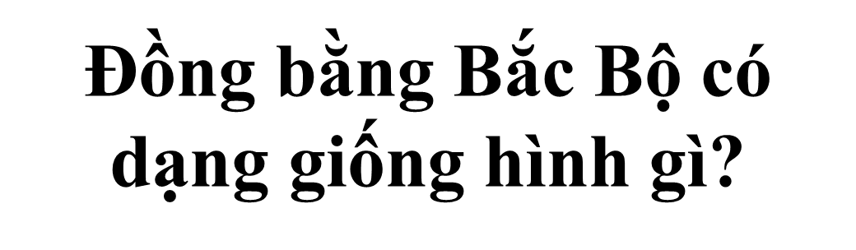

Slide 5
Đồng bằng Bắc Bộ có dạng hình tam giác, với đỉnh ở Việt Trì, cạnh đáy là đường bờ biển.

Slide 6
ĐỒNG BẰNG BẮC BỘ
Địa lý
Hoạt động 1: Vị trí địa lý của đồng bằng Bắc Bộ
Hoạt động 2: Đồng bằng lớn ở miền Bắc

Slide 7
Đọc SGK trang 98 và trả lời các câu hỏi sau:
1. Đồng bằng Bắc Bộ do phù sa những sông nào bồi đắp nên?
Đồng bằng Bắc Bộ do phù sa sông Hồng và sông Thái Bình bồi đắp nên.

Slide 8
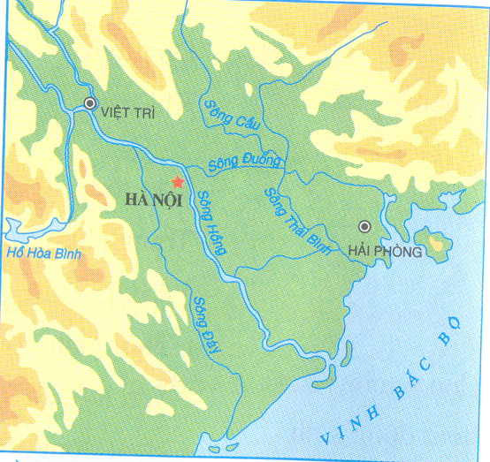
Sông Thái Bình
Sông Hồng

Slide 9
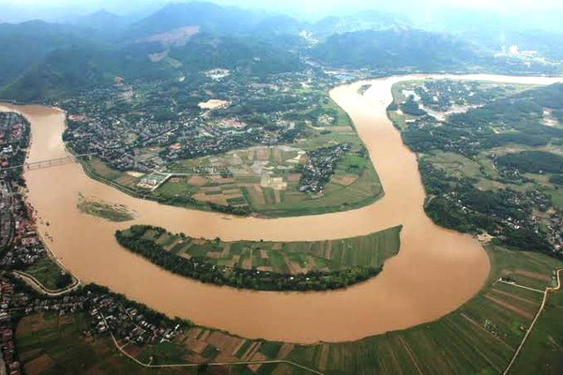
Sông Hồng

Slide 10
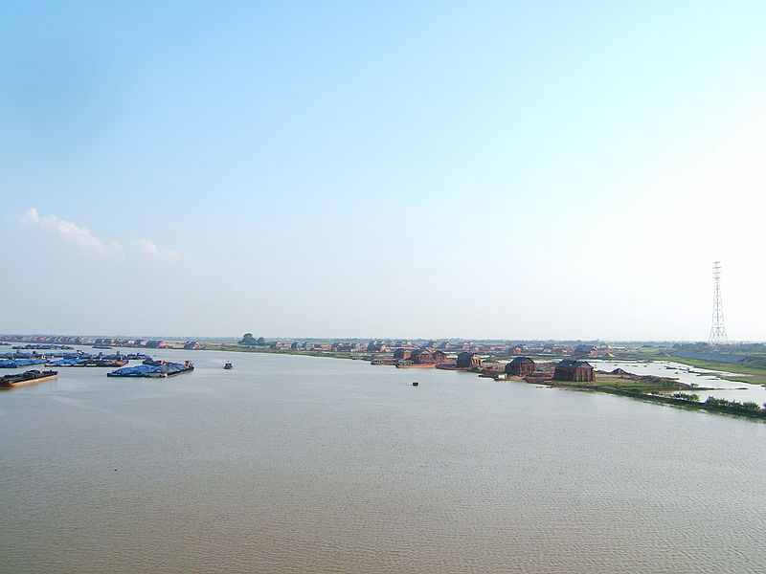
Sông Thái Bình

Slide 11

Địa lý
ĐỒNG BẰNG BẮC BỘ
Sông có nhiều phù sa cho nên nước sông quanh năm có màu hồng.
Tại sao sông lại có tên là sông Hồng?

Slide 12
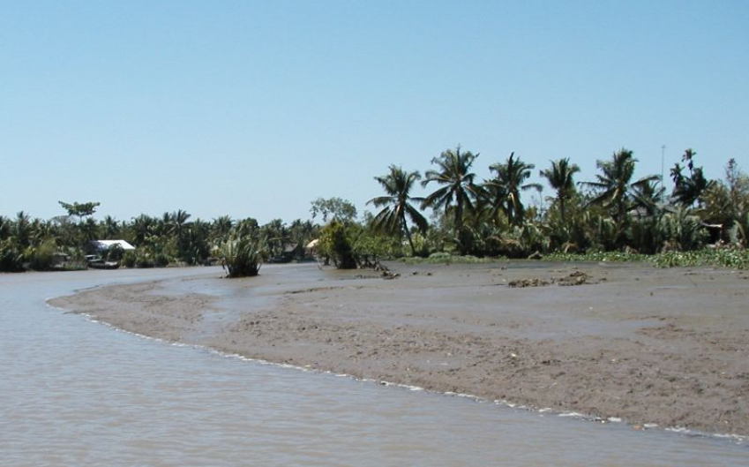
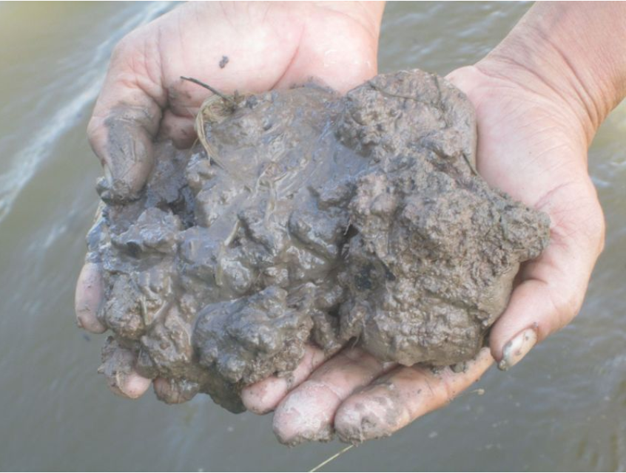
Địa lý
ĐỒNG BẰNG BẮC BỘ
Phù sa

Slide 13
Địa lý
ĐỒNG BẰNG BẮC BỘ
2. Đồng bằng Bắc Bộ có diện tích lớn thứ mấy trong các đồng bằng ở nước ta? Diện tích là bao nhiêu?
- Lớn thứ hai trong các đồng bằng ở nước ta.
Đồng bằng Bắc Bộ có diện tích khoảng
15 000 ki-lô-mét vuông.

Slide 14
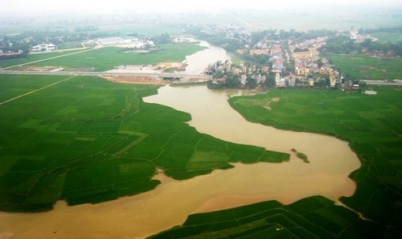
Đồng bằng Bắc Bộ

Slide 15
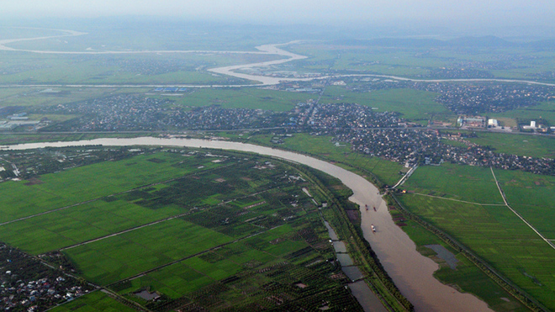
Đồng bằng Bắc Bộ

Slide 16
Địa lý
ĐỒNG BẰNG BẮC BỘ
3. Địa hình đồng bằng Bắc Bộ có đặc điểm gì?
Địa hình khá bằng phẳng và đang tiếp tục mở rộng ra biển.

Slide 17
ĐỒNG BẰNG BẮC BỘ
Địa lý
Hoạt động 1: Vị trí địa lý của đồng bằng Bắc Bộ
Hoạt động 2: Đồng bằng lớn ở miền Bắc
Hoạt động 3: Sông ngòi và hệ thống đê ngăn lũ

Slide 18
Địa lý
ĐỒNG BẰNG BẮC BỘ
Sông Cầu
Sông Đuống
Sông Thái Bình
Sông Hồng
Sông Đáy
Notes:
Hệ thống song ngòi rất nhiều, có 2 con sông là sông Hồng và sông Thái Bình, quan sát lược đồ, kể tên them một vài con song ở ĐBBB.

Slide 19

Đọc SGK trang 98, 99 và trả lời các câu hỏi sau:
1. Ở Đồng bằng Bắc Bộ, mùa nào mưa nhiều ?
Mưa nhiều vào mùa hè.
2. Vào mùa mưa, nước các con sông ở đây như thế nào ?
Mùa hạ mưa nhiều, nước các con sông dâng cao gây ngập lụt.

Slide 20
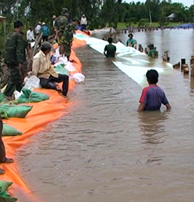
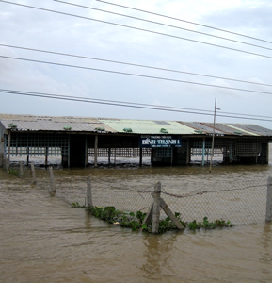
Mùa hạ mưa nhiều, nước các con sông dâng cao gây ngập lụt.

Slide 21

Địa lý
ĐỒNG BẰNG BẮC BỘ
Người dân đã làm gì để ngăn lũ lụt vào mùa mưa?
ĐẮP ĐÊ

Slide 22
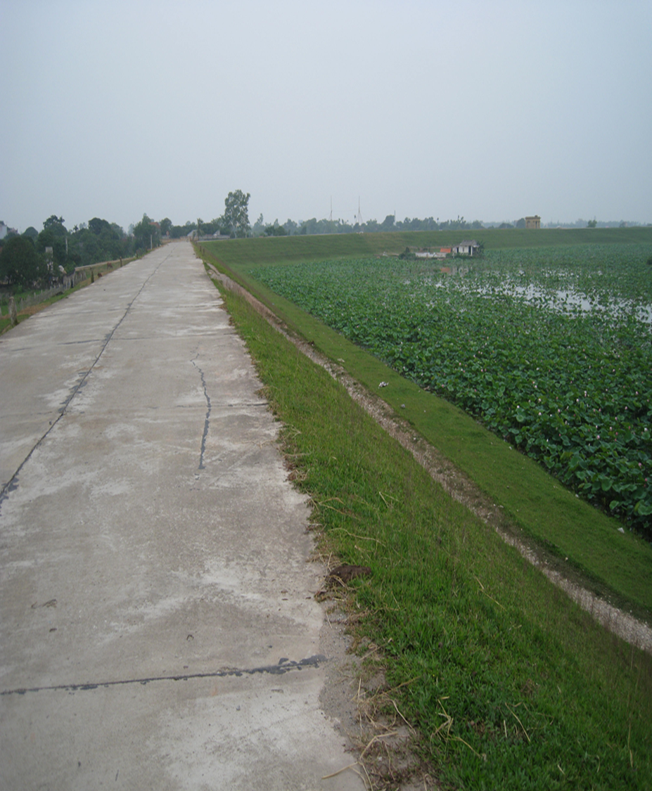
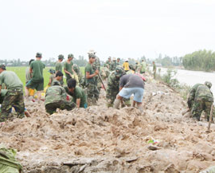
Địa lý
ĐỒNG BẰNG BẮC BỘ
Đắp đê hai bên bờ sông

Slide 23
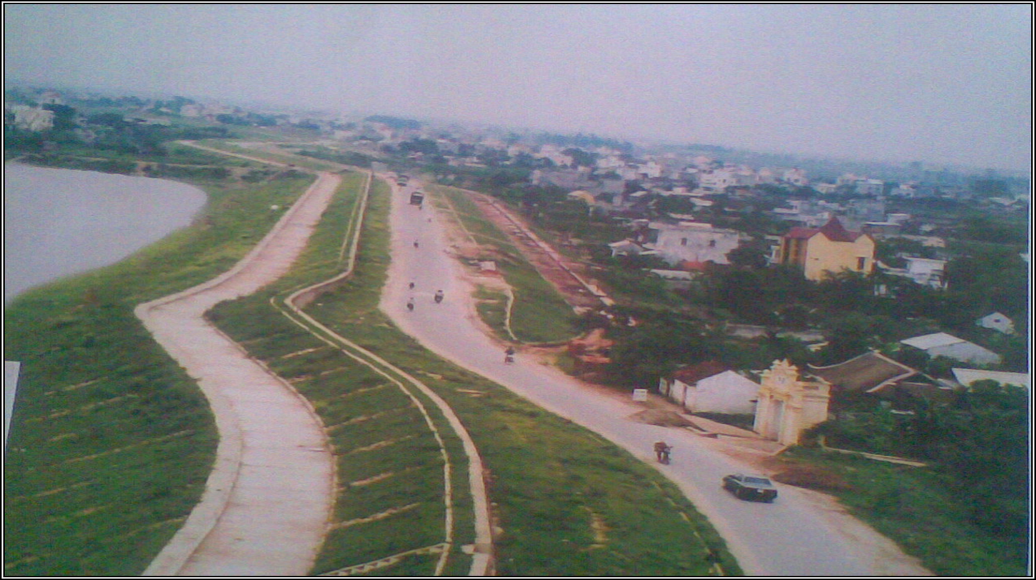
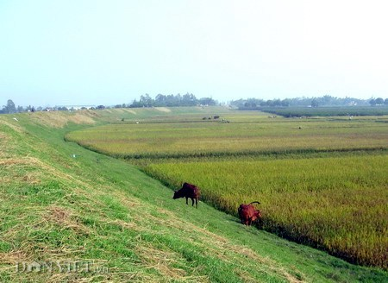

Slide 24

Địa lý
ĐỒNG BẰNG BẮC BỘ
Người dân ở đồng bằng Bắc Bộ đã làm gì để tưới nước và tiêu nước cho đồng ruộng?
Đào nhiều kênh, mương để tưới, tiêu nước cho đồng ruộng.

Slide 25
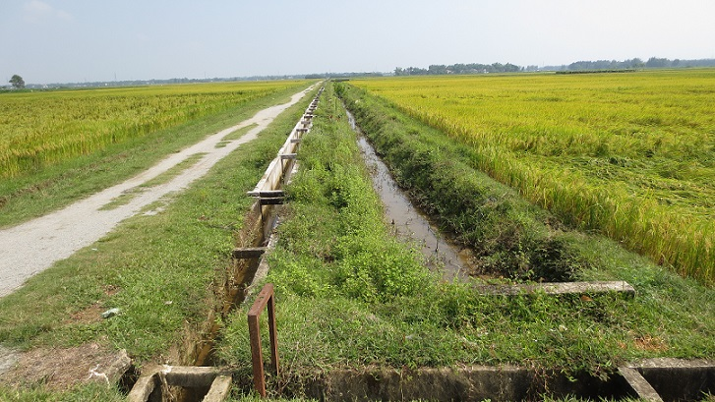

Slide 26
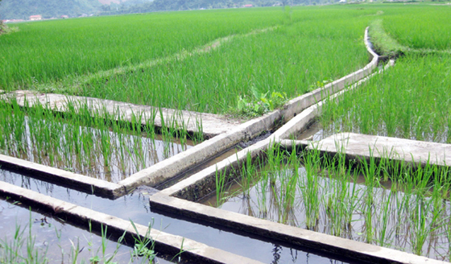

Slide 27
ĐỒNG BẰNG BẮC BỘ
Địa lý
Hoạt động 1: Vị trí địa lý của đồng bằng Bắc Bộ
Hoạt động 2: Đồng bằng lớn ở miền Bắc
Hoạt động 3: Sông ngòi và hệ thống đê ngăn lũ
- Đồng bằng Bắc Bộ do sông Hồng và sông Thái Bình bồi đắp nên.
- Diện tích lớn thứ hai trong các đồng bằng của nước ta. Lớn nhất ở miền Bắc.
- Địa hình khá bằng phẳng.
Có hình dạng hình tam giác, với đỉnh là Việt Trì, cạnh đáy là đường bờ biển.
Ven các sông có đê để ngăn lũ.

Slide 28

Địa lý
ĐỒNG BẰNG BẮC BỘ
Ghi nhớ:
Đồng bằng Bắc Bộ có dạng hình tam giác, với đỉnh ở Việt Trì, cạnh đáy là đường bờ biển. Đây là đồng bằng châu thổ lớn thứ hai của nước ta, do sông Hồng và sông Thái Bình bồi đắp nên. Đồng bằng có bề mặt khá bằng phẳng, nhiều sông ngòi; ven các sông có đê để ngăn lũ.

Slide 29

CHÚC CÁC EM CÓ TIẾT HỌC VUI VẺ

